Slide 1
Pathfinding AI (U Igricama)
Predmet: Soft Computing
Profesor: dr Đorđe Obradović
Asistent: Miroslav Kondić
Autor: Marko Tot
Školska godina: 2015/2016

Slide 2
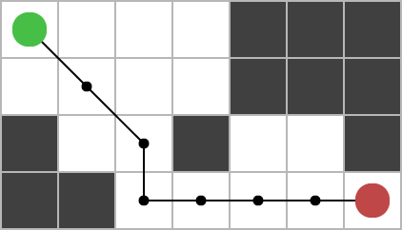
Šta je to pathfinding?
Pathfinding ili pathing označava traženje putanje između dve tačke u prostoru.

Slide 3
Gde se to koristi?
Obično se koristi za automatizovano kretanje robota – agenata kroz određen teren.
Opportunity i Spirit (roveri na Marsu)
Shakey the robot 1972 (prvi robot koji je mogao samostalno da analizira zadatu komandu i podeli je na manje, jednostavnije zadatke).
Kretanje agenata u video igrama.

Slide 4
Kretanje agenata
U većini igara postoji neka vrsta veštačke inteligencije čiji je cilj da kontroliše protivnike da bi igra bila zanimljiva i izazovna.
Pathfinding je veliki deo ponašanja protivnika i u najvećem delu se oslanja na algoritme za pretragu prostora.

Slide 5
Algoritmi za pretragu
BFS
DFS
Dijkstra
A*
D* (dynamic A*)
JPS (jump point search)

Slide 6
Zadatak
Implementirati agente koji jure igrača.
Implementirati agenta koji beži od drugih agenata.
Prostor za pretragu predstavlja 2D nivo u igri.

Slide 7
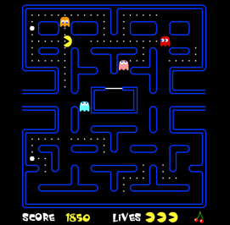
Slični projekti

Slide 8
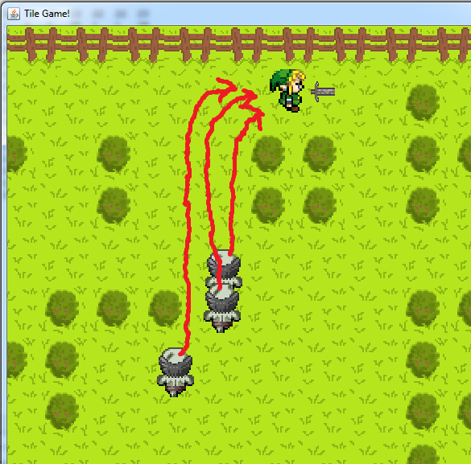
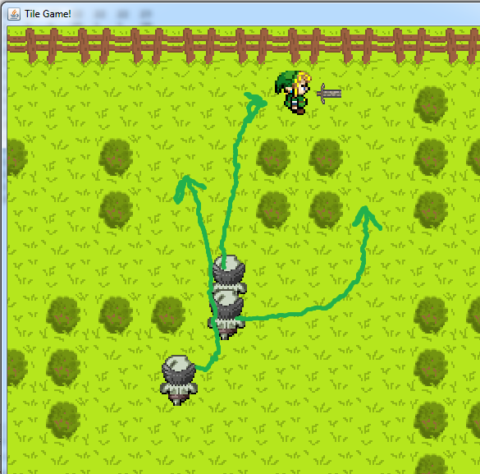
1. Agenti koji jure igrača
Cilj agenta je da uhvati igrača.
Ukoliko ima više ovakvih agenata oni trebaju da sarađuju.

Slide 9
1. Agenti koji jure igrača
Koristiti neki od algoritama za pretragu.
Napraviti strategiju za svakog od agenata (direktno ka igraču, presretanje igrača, ...).

Slide 10
2. Agenti koji beže od drugih agenata
Napraviti agenta koji simulira igrača i pokušava da pobegne od agenata koji ga jure.

Slide 11
2. Agenti koji beže od drugih agenata
Problem:
Algoritmi za pathfinding određuju optimalnu putanju između dve tačke, šta raditi kad nemate cilj?
Min max algoritam
Definisati imaginarni cilj
Ideja:
Koristiti A*
Cilj pretrage – maksimalna suma rastojanja između igrača i svih neprijatelja.
Cilj pretrage – maksimalno rastojanje između igrača i najbližeg neprijatelja.

Slide 12
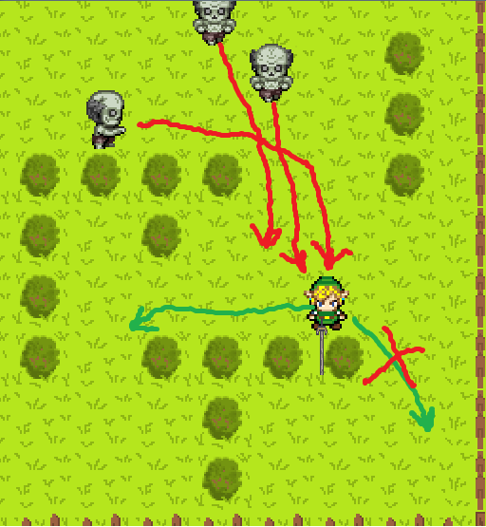
Kako odabrati pravi put?

Slide 13
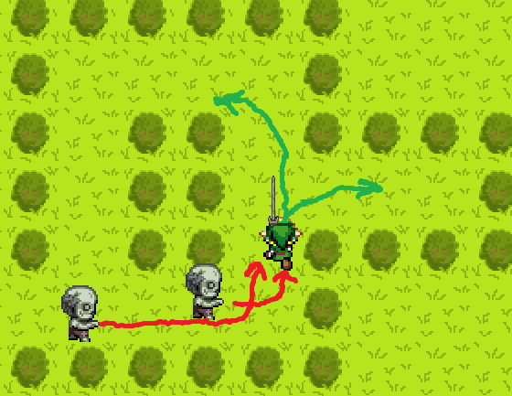
Kako odabrati pravi put?

Slide 14
2. Agenti koji beže od drugih agenata
Problem:
Kako izbeći slepe ulice? (prostore koji imaju samo jedan ulaz)
Ideja:
Koristiti nekakvu heuristiku kojom ocenjujemo polja po tome koliko imaju povoljnih suseda.

Slide 15
Implementacija
Inicijalizacija podataka
Algoritam za neprijatelja
Algoritam za igrača

Slide 16
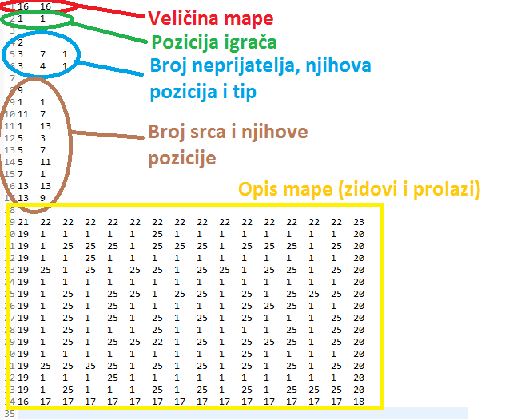
Inicijalizacija podataka
Svi podaci o izgledu mape, pozicije igrača i neprijatelja, i lokaciji srca nalaze se u tekstualnoj datoteci.

Slide 17
Inicijalizacija
Nakon učitavanja mape potrebno ju je prilagoditi u oblik pogodan za pretrage. (Lavirint)
Svaki broj iz matrica dobija vrednost:
Solid – ukoliko se tu nalazi zid
Passable – ukoliko se tu nalazi prolaz
Enemy – ukoliko se na toj poziciji nalazi neprijatelj
Heart – ukoliko se na toj poziciji nalazi srce
Pored osnovne mape, pravi se još jedna kopija koju će algoritam modifikovati tokom igre radi odabira pogodnog puta. (PlayerLavirint)

Slide 18
Inicijalizacija
Pošto nam je potrebna informacija o slepim ulicama, inicijalizuje se posebna matrica koja nam govori koliko koje polje ima “passable” suseda, i gde se nalaze raskrsnice (polja sa više od 2 “passable” suseda).
Nakon toga se odsecaju polja koja pripadaju slepim ulicama.
Ukoliko se neko srce nalazi u slepoj ulici modifikovati matricu tako da se put do srca ipak obeleži kao običan put.

Slide 19
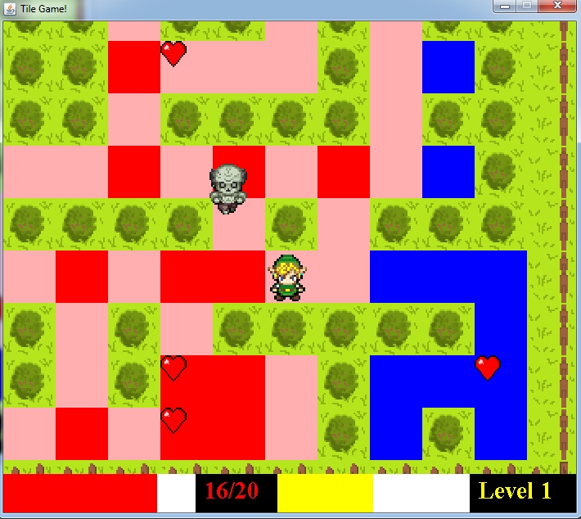
Inicijalizacija – pre modifikacije
Slepe ulice
Raskrcnie
Obična polja

Slide 20
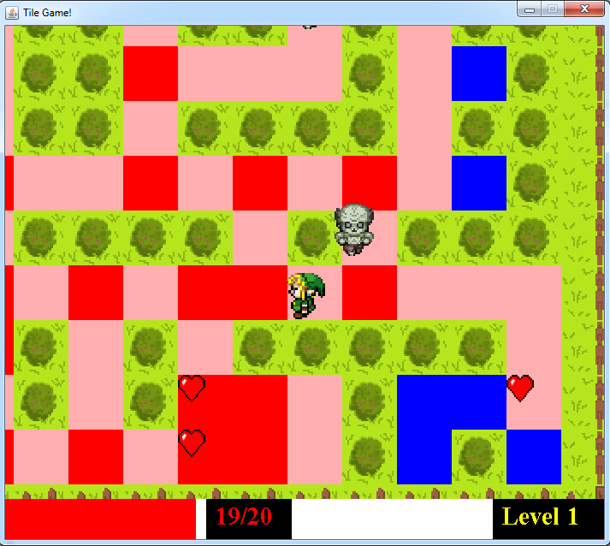
Inicijalizacija – nakon modifikacije
Slepe ulice
Raskrcnie
Obična polja

Slide 21
A* algoritam
Postaviti prostor pretrage
Postaviti početno stanje
Proveriti da li smo stigli u završno stanje
Odrediti moguća sledeća stanja
Odabrati najbolje sledeće stanje
Vrati se na korak 3.
Detaljniji opis algoritma

Slide 22
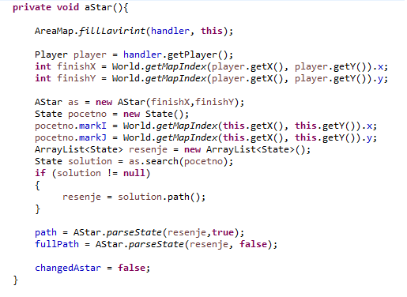
Algoritam za Neprijatelje
Pronaći najbližu putanju do igrača pomoću A* algoritma.
Koristiti lavirint kao prostor za pretragu.

Slide 23
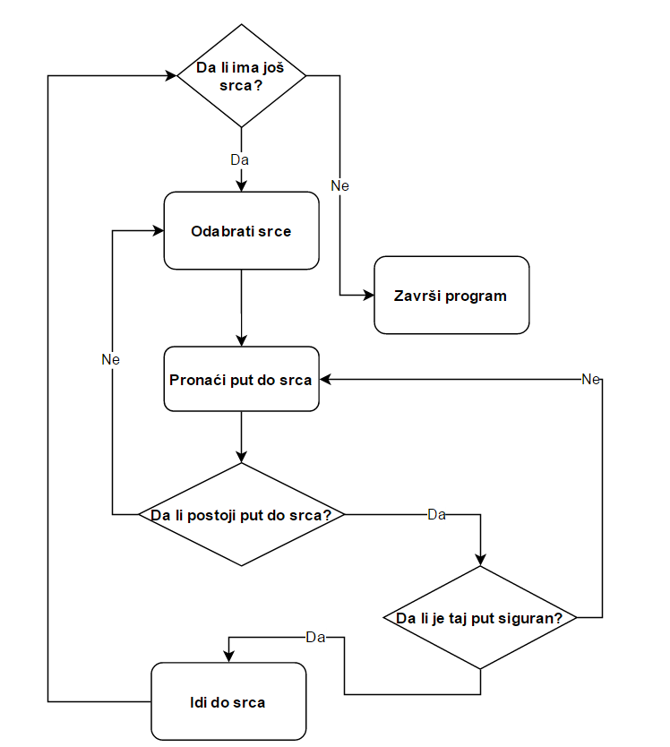
Algoritam za Igraca

Slide 24
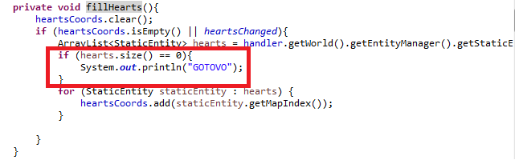
Da li ima još srca
Postoji nekoliko srca na mapi, čija je pozicija određena pre startovanja igre
Pozicija svakog srca se zapisuje i čuva u listi
Korak “Da li ima još srca” jednostavno proverava da li je ova lista prazna

Slide 25
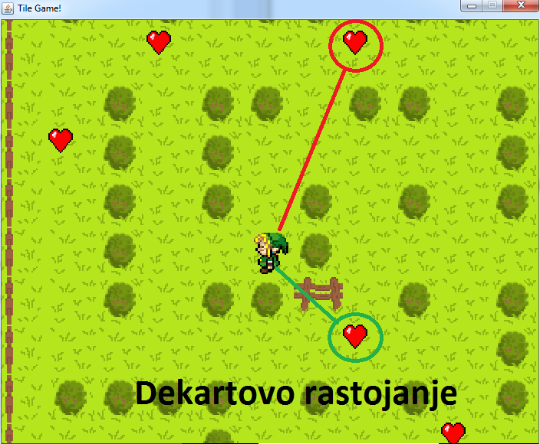
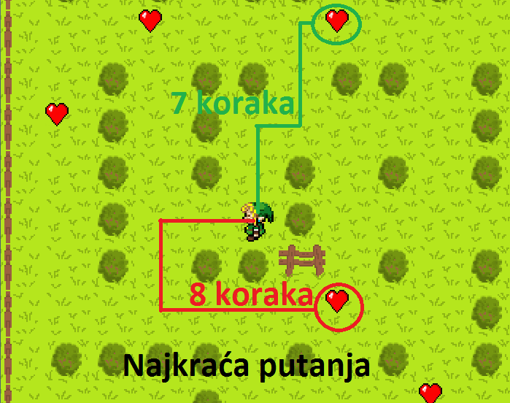
Odabrati srce
Odabir srca se može odraditi na dva načina
Nalaženjem najbližeg srca po dekartovom rastojanju
Nalaženjem srca do koga je putanja najkraća.

Slide 26
Odabrati srce
Ne traži se uvek najbliže srce, ukoliko se za najbliže srce ne može naći sigurna putanja prelazi se na drugo najbliže.
Zadaci:
Odrediti udaljenosti svih srca od igrača
Sortirati ih po rastućem redosledu
Odabrati odgovarajuće srce

Slide 27
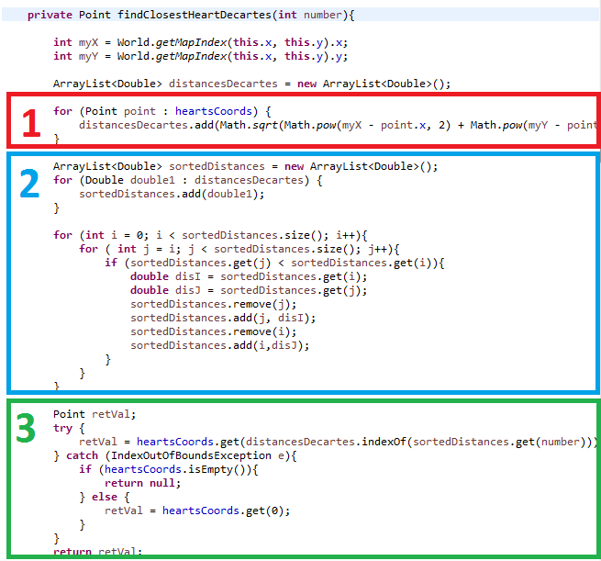
Odabrati srce – dekartovo rastojanje

Slide 28
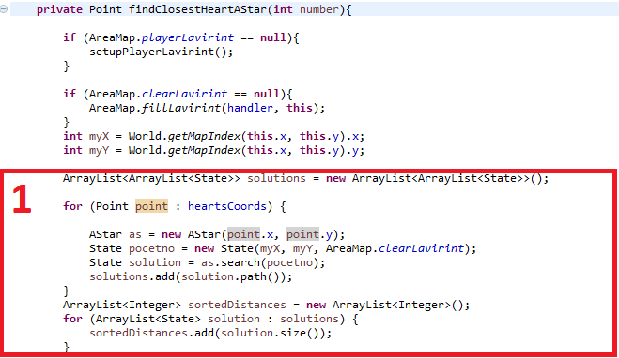
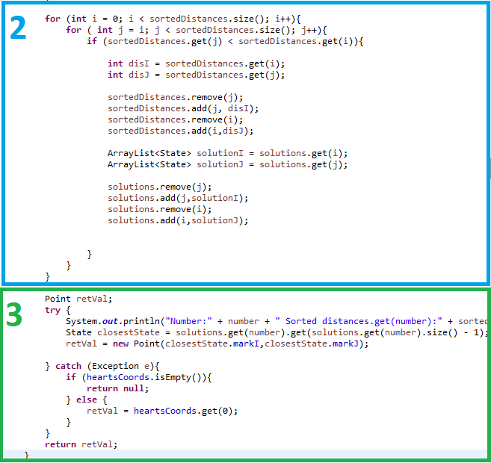
Odabrati srce – najkraća putanja

Slide 29
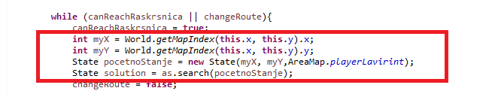
Pronaći put do srca
Put do srca se traži pomoću A* algoritma.
Za mapu po kojoj se traže putevi koristi se matrica PlayerLavirint.

Slide 30
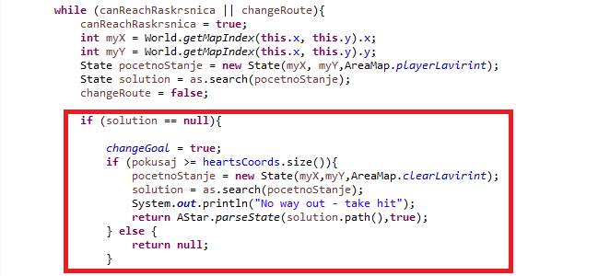
Da li postoji put do srca
Ukoliko ne postoji prohodan put, od igrača do traženog srca, algoritam se vraća na korak “Odabrati srce” i traži se sledeće srce.

Slide 31
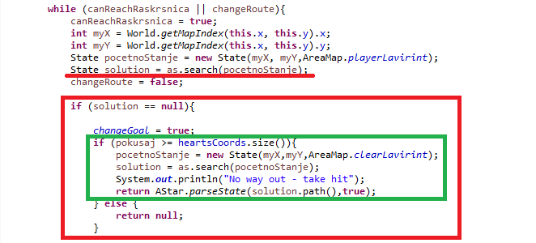
Da li postoji put do srca
Ukoliko ne postoji put ni do jednog srca znači da je igrač zarobljen, i treba da primi udarac i nastavi dalje.

Slide 32
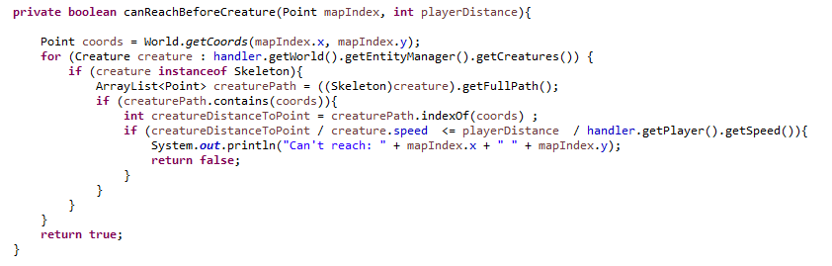
Da li je taj put siguran
Za određeni broj polja koje se nalaze u putanji se proverava da li igrač može do njih da dodje pre neprijatelja.
Podesiti odgovarajući broj polja koja se testiraju
Proveriti koliko treba neprijatelju da dodje do njih
Proveriti koliko treba igraču da dodje do njih

Slide 33
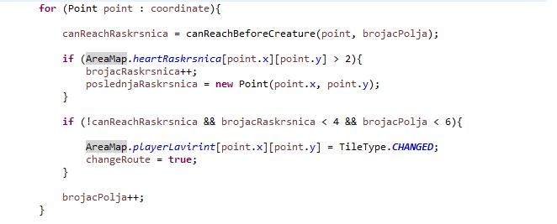
Da li je taj put siguran
Ukoliko za određeno polje na našoj putanji utvrdi da će neprijatelj stići pre nas, to polje u matrici PlayerLavirint se modifikuje i pokuša se ponovo.

Slide 34
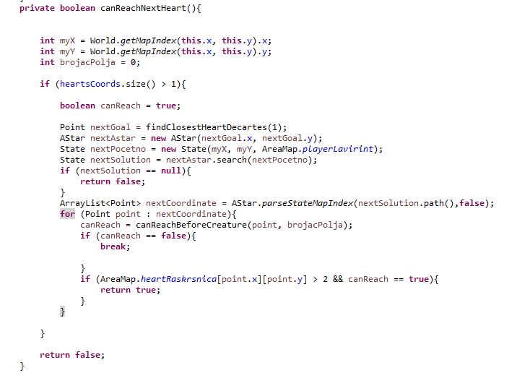
Da li je taj put siguran
Ukoliko se na našem putu do srca ne nalazi nijedna raskrsnica proveriti da li možemo sigurno doći do srca i pobeći posle toga.

Slide 35
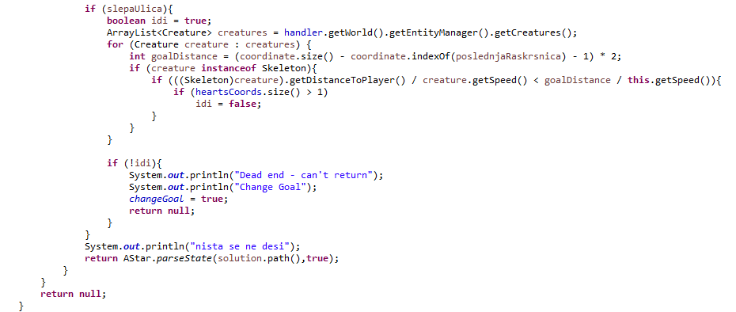
Da li je taj put siguran
Ukoliko se srce nalazi u slepoj ulici moramo proveriti da li do njega možemo da dodjemo i da izadjemo iz slepe ulice.

Slide 36
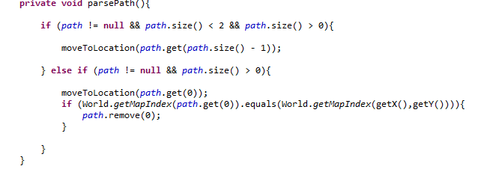
Idi do srca
Ukoliko je put siguran možemo krenuti tim putem.

Slide 37
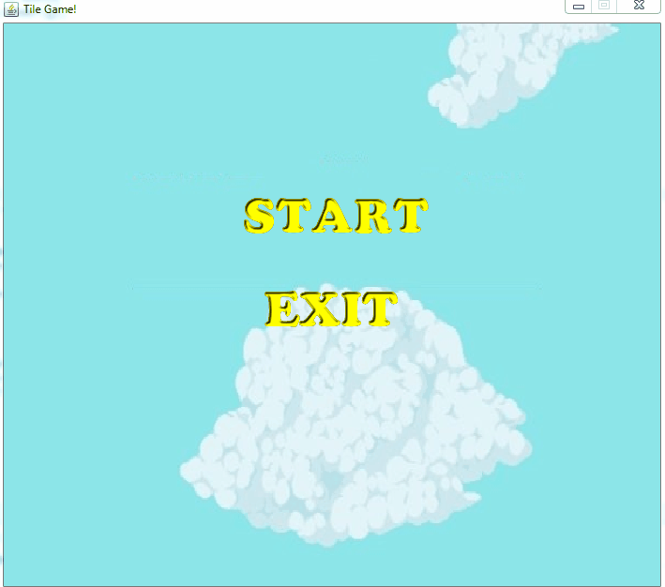

Slide 38
Moguća poboljšanja
Optimizovati izbor sledećeg srca (Trgovački putnik).
Ubaciti promenu putanje ukoliko se neko od srca nalazi u blizini naše putajne (Promeniti heuristiku A* algoritma da preferira polja sa srcom prilikom izbora sledećeg stanja).

Slide 39
Reference
http://ai.berkeley.edu/search.html
Programming Game AI by Example - Mat Buckland
https://enastava.io/ Osnove Racunarske Inteligencije – vežbe i predavanja
http://www.aiandgames.com/

